Slide 1
Smith Kaart
Oefening 6
Jan Genoe
December 2022

Slide 2
Opgave
Een 2.4 GHz yagi PCB antenne heeft bij 2.4 GHz een impedantie van 39.371 + j 9.5971 Ohm. We willen deze antenne aanpassen aan een baantje van 50 Ohm op een PCB. De golflengte van dat baantje bij 2.4 GHz is 6.7 cm. Hiervoor willen we een zo kort mogelijk stukje open transmissielijn zo kort mogelijk bij het aansluitingspunt van de antenna. Welke oplossing kies je en waarom?

Slide 3
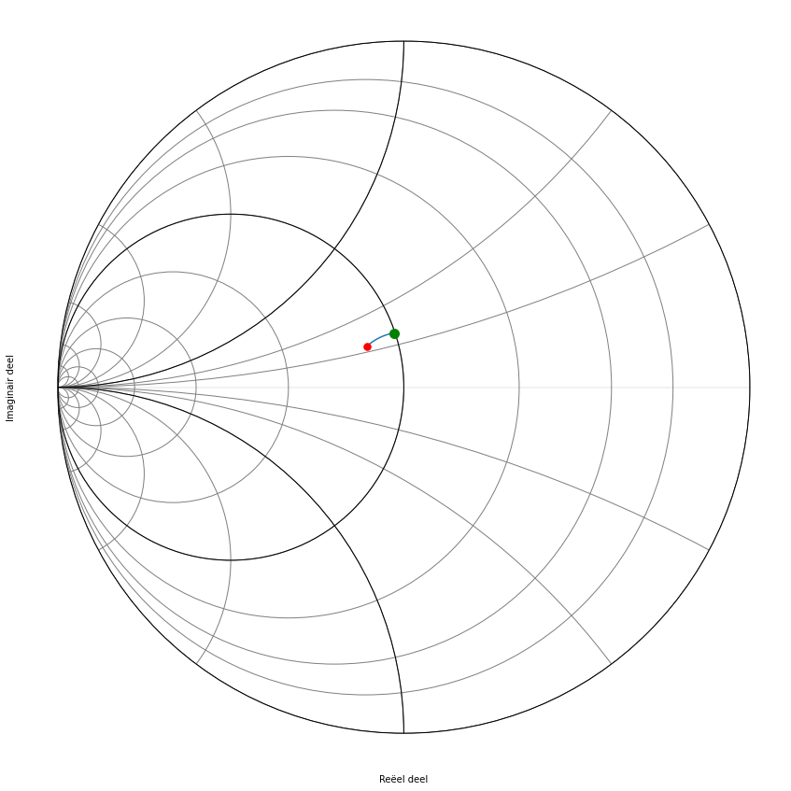
Smith kaart van de impedantie

Slide 4
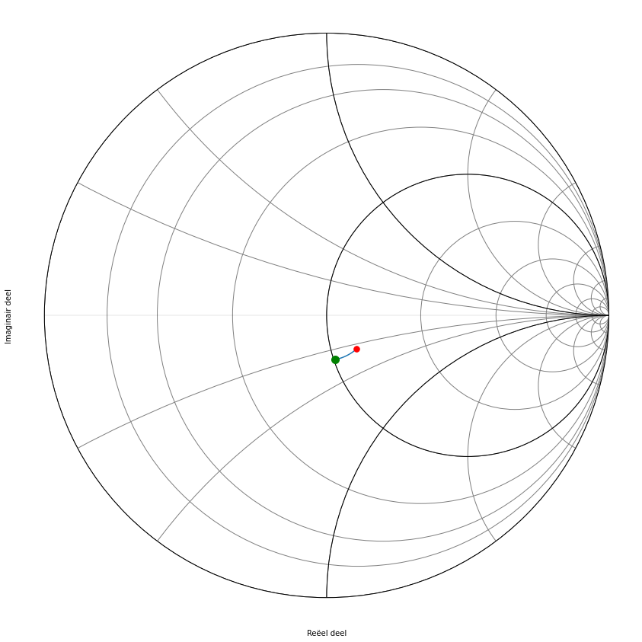
Smith kaart van de admittantie

Slide 5
Berekening admittantie voor verschillende lengtes
hoek admittantie (Siemens) lengte baantje op PCB (cm)
28 Y= 20.26-6.49j mS lengte=0.26 cm
29 Y= 20.14-6.48j mS lengte=0.27 cm
30 Y= 20.01-6.46j mS lengte=0.28 cm
31 Y= 19.89-6.44j mS lengte=0.29 cm

Slide 6
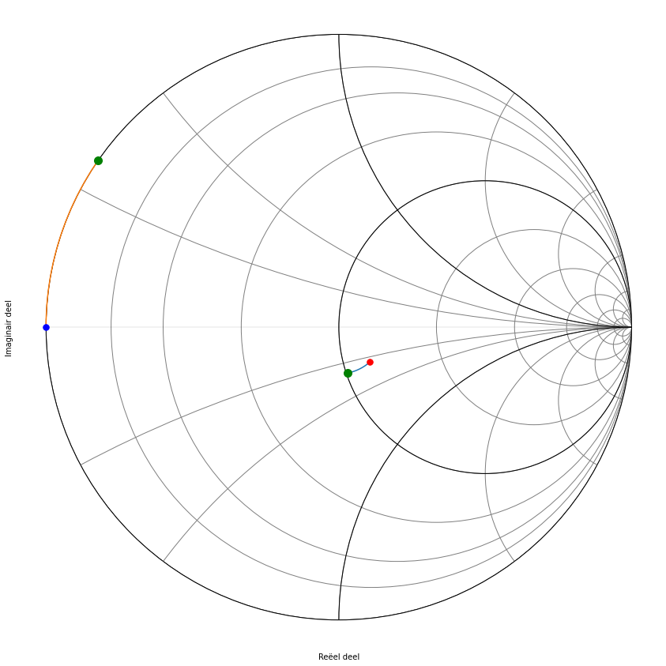
admittantie: belasting + open transmissielijn

Slide 7
Berekening admittantie voor verschillende lengtes
hoek admittantie (Siemens) lengte coax (cm)
30 Y= +5.83j mS lengte=0.28 cm
31 Y= +6.04j mS lengte=0.29 cm
32 Y= +6.24j mS lengte=0.30 cm
33 Y= +6.45j mS lengte=0.31 cm
34 Y= +6.66j mS lengte=0.32 cm

Slide 8
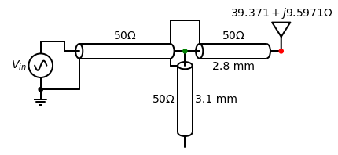
Circuit van de aangepaste antenne

